Slide 1
Neo4j bevezető
Rácz Gábor
2014.03.24.

Slide 2
NoSQL
Key-value
Graph database
Document-oriented
Column family
Notes:
Huge quantity of data => Distributed systems => expensive joins =>
New fields, new demands (graphs) =>
Different data strucutres:
Simplier or more specific

Slide 3
Notes:
Az esetek 90%-ban használhatók a jól bevált relációs adatbáziskezelő-rendszerek

Slide 4
Összehasonlítás
Friends of …
Execution time is in sec
Depth | Execution Time – MySQL | Execution Time –Neo4j
2 | 0.016 | 0.010
3 | 30.267 | 0.168
4 | 1,543.505 | 1.359
5 | Not Finished in 1 Hour | 2.132
http://www.neotechnology.com/how-much-faster-is-a-graph-database-really/

Slide 5
Gráfadatbázisok
Notes:
Gráfadatbázisokból is sokféle van eltérő tulajdonságokkal.

Slide 6
Gráf
Objektumok halmaza, ahol az objektumokat élekkel köthetjük össze.
Típusai:
Irányítatlan / irányított
Él és/vagy csúcs címkézett / címkézetlen
Egyszerű / multi
Körmentes / kört tartalmazó
Hiperélek
…

Slide 7
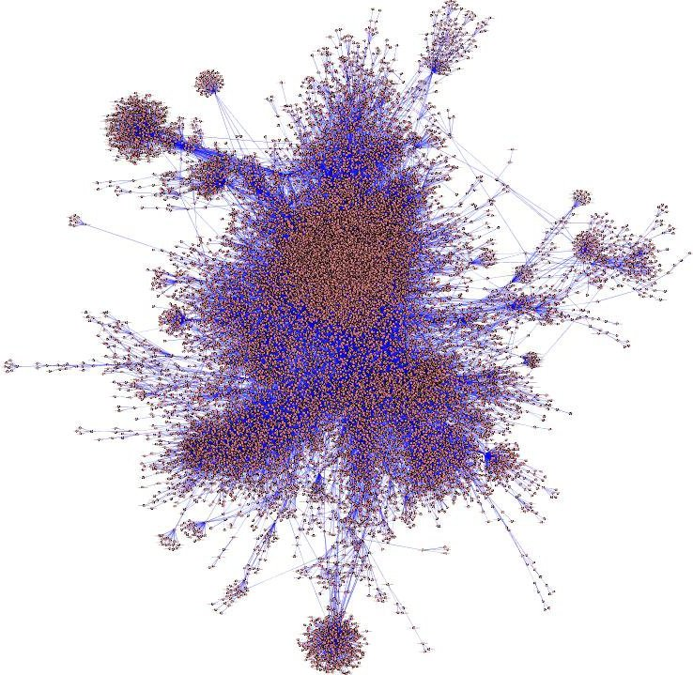
Példa gráfokra
Közösségi hálók
Közlekedési hálózatok
Biokémiai hálózatok
RDF-gráfok
…

Slide 8
Neo4j
Gráfadatbázis
Sémafüggetlen
ACID tranzakciós modell
Skálázható
Java, beágyazható
Magas rendelkezésre állás (commercial)
Deklaratív lekérdezőnyelv
REST API
Notes:
Gráfadatbázis: olyan adatbázis, amely gráf struktúrát használ, azaz csúcsokkal, élekkel és ezekhez rendelt tulajdonságokkal reprezentálja az adatot.
Minden elem közvetlen pointert tartalmaz a szomszédos elemekre.

Slide 9
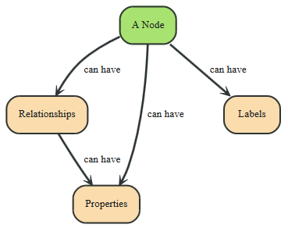
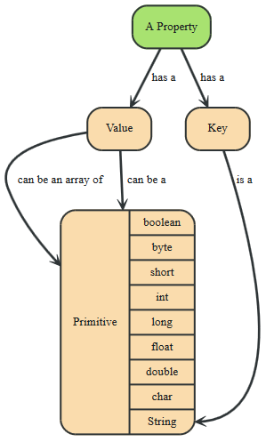
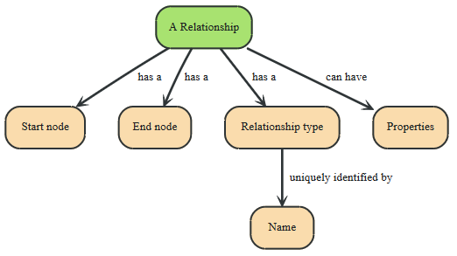
Alapok

Slide 10
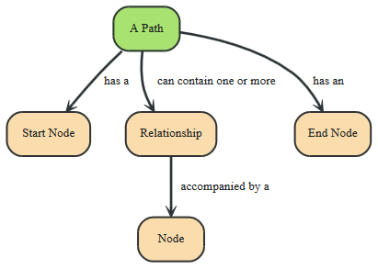
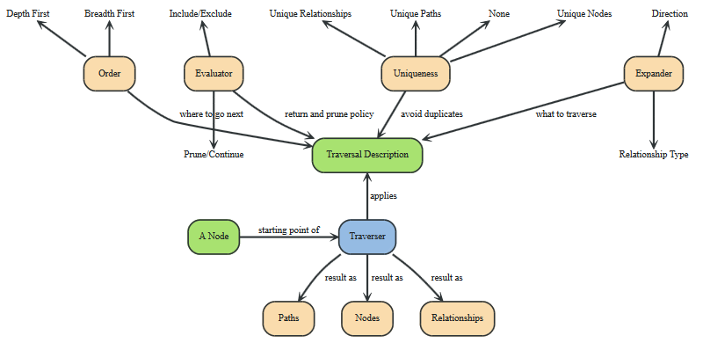
Alapok
Notes:
Traversal
Expanders — define what to traverse, typically in terms of relationship direction and type.
Order — for example depth-first or breadth-first.
Uniqueness — visit nodes (relationships, paths) only once.
Evaluator — decide what to return and whether to stop or continue traversal beyond the current position.
Starting nodes where the traversal will begin.

Slide 11
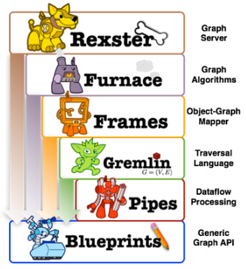
Lekérdezések
Cypher
Native
Gremlin
REST
Cypher cheat sheet: http://docs.neo4j.org/refcard/2.0/
Gremlin: https://github.com/tinkerpop/gremlin/wiki
Notes:
Cypher – sql-szerű lekérdezőnyelv
Gremlin – bejárások definiálásához, Neo4j 2.0 már nem támogatja alapból, a community fejleszti hozzá

Slide 12
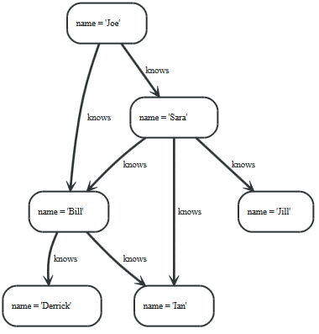
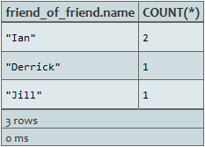
Cypher példa
START joe=node:node_auto_index(name = "Joe")
MATCH joe-[:knows*2..2]-friend_of_friend
WHERE not(joe-[:knows]-friend_of_friend)
RETURN friend_of_friend.name, COUNT(*)
ORDER BY COUNT(*) DESC, friend_of_friend.name

Slide 13
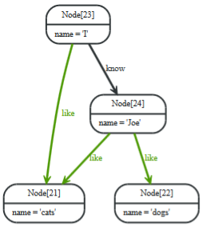
Gremlin példa
{
"script" : "t= new Table();
g.v(23).as('I')
.out('know').as('friend')
.out('like').as('likes')
.table(t,['friend','likes'])
{it.name}{it.name}.iterate();t;",
"params" : {}
}
{
"columns" : [ "friend", "likes" ],
"data" : [ [ "Joe", "cats" ], [ "Joe", "dogs" ] ]
}

